Slide 1

Дигитално насиље-начини реаговања и превенција
Презентација за родитеље

Slide 2
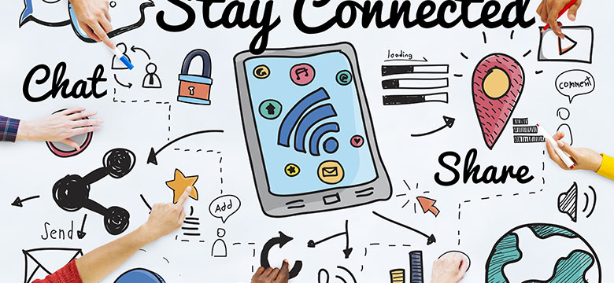
Пројекат ,,Знањем против насиља’’
Знањем против насиља
ОШ ,,Десанка Максимовић’’
Вршњачки тим

Slide 3
Циљеви пројекта
Повећање информисаности ученика, родитеља и наставника о дигиталном насиљу
Оснаживање ученика да препознају различите видове дигиталног насиља
Упућивање ученика/родитеља/наставника на адекватне начине реаговања у случајевима дигиталног насиља
Израда и промовисање кодекса понашања на интернету

Slide 4

Шта је то електронско (дигитално) насиље
Дигитално насиље (енг. cyberbullying) је коришћење дигиталне технологије (интернета и мобилних телефона ) са циљем да се друга особа узнемири, повреди, понизи и да јој се нанесе штета ( Приручник Дигитално насиље-превенција и начини реаговања, МПНТР, 2016 )
Овај појам се у литератури појављује релативно скоро, са масовнијом употребом интернета и мобилних телефона.

Slide 5
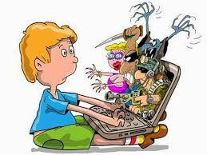
Дигитално и насиље ,,лицем у лице’’
Сличности:
И једно и друго имају за циљ да се другоме нанесе штета.
Особе које су насилне у директној комуникацији, врло често се исто тако понашају у комуникацији преко интернета.
Разлике
ДН одликује висок степен анонимности.
Може се дешавати било где и било када.
Може укључивати велики број људи.

Slide 6
Врсте дигиталног насиља
постављање узнемирујућих, увредљивих или претећих порука, слика или видео-снимака на туђе профиле или слање тих материјала СМС- ом, инстант порукама, имејлом, остављање на чету;
снимање и дистрибуција слика, порука и материјала сексуалног садржаја;
узнемиравање телефонским позивима;
лажно представљање, коришћење туђег идентитета, креирање профила на друштвеним мрежама на туђе име;
недозвољено саопштавање туђих приватних информација, објављивање лажних оптужби или гласина о другој особи на профилима друштвених мрежа, блоговима итд;

Slide 7
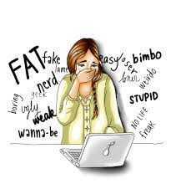
Врсте дигиталног насиља
промена или крађа лозинки;
слање вируса;
исмевање у онлајн причаоницама и на интернет форумима, непримерено коментарисање туђих слика, порука на профилима, блоговима;
игнорисање, искључивање (нпр. из група на социјалним мрежама), подстицање мржње (по различитим основама) и др.

Slide 8






Дигитално насиље се може десити путем било ког сервиса на интернету или телефону
СМС, ММС, Вибер, WhatsApp, Messenger
E-mail
Друштвене мреже
Четови, форуми, причаонице, сервиси повезани са играњем игрица

Slide 9
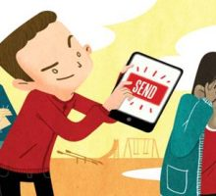
Сајбер жртве и сајбер насилници
Профил ,,жртве’’
Чешће дн трпе девојчице
Ученици старијих разреда и средњошколци
Деца са слабијим школским успехом
Ученици са недовољно развијеним социјалним вештинама
Они који су већ укључени у неке видове класичног насиља
Профил ,,насилника’’
ДН чешће врше дечаци
Деца која су насилна у директној комуникацији
Деца која доста времена проводе на интернету без родитељске контроле

Slide 10
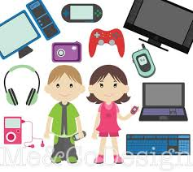
Истраживања дигиталног насиља
Пројекат ,,Зауставимо дигитално насиље’’ ( МПНТР, Уницеф и Теленор, 2012-2013) обухватио је је 3786 ученика/ ца (2272 из основних и 1514 из средњих школа), 3078 родитеља и 1379 наставника/ца.
Србија је од 2015. године део глобалног пројекта Деца света на интернету ( Global Kids Online ) који испитује права, могућности као и ризике везано за децу и младе на интернету.

Slide 11
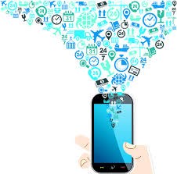
Резултати истраживања у оквиру пројекта ,,Зауставимо дигитално насиље’’
Скоро половина родитеља (45%) сматра да је недовољно информисана о дигиталном насиљу.
Само једна петина родитеља (22%) подучава дете како да користи интернет.
Још мање родитеља (15%) са својом децом учествује у заједничким активностима на интернету.

Slide 12
Како реаговати у ситуацији када се појави дигитално насиље
Деца се у највећем броју обраћају вршњацима
( 5%), затим родитељима (2%) па након тога запосленима у школи (1%). Зато је родитељима понекад тешко да препознају да је дете доживело дигитално насиље ( пратити да ли је дошло до промена у дететовом понашању и рутини)
Када сазнате да је ваше дете доживело дигитално насиље:
не осуђујте и не критикујте дете
умирите га и пружите му подршку
прикупите што више информација (сачувајте поруке, фотографије...)
помозите му да реши проблем

Slide 13
Коме се обратити
Школи коју дете похађа ( одељењском старешини ) уколико се насиље десило у школи или су укључени други ученици школе ( школа има прописане процедуре реаговања у тим ситуацијама)
МУП - Одељење за борбу против високотехнолошког криминала Министарства унутрашњих послова Републике Србије,
имејл: childprotection@mup.gov.rs, телефон (централа): 011/306-2000;
Више јавно тужилаштво у Београду, Посебно одељење за борбу против високотехнолошког криминала, адреса: Савска 17а (Палата правде), имејл: vtk@beograd.vtk.jt.rs, телефон: 011/360-1272
На број телефона (МПНТР, СОС телефон) 0800 / 200- 201 може се пријавити сваки облик насиља, а самим тим и дигитално насиље.
http://www.pametnoibezbedno.gov.rs – Национални контакт центар за безбедност на интернету
Контакт телефон: 19833
Надел ( Национална дечија линија-деца могу да пријаве све врсте насиља у току 24 сата) http://nadel-decijalinija.org
Број телефона за пријаве: 116111

Slide 14
Корисни сајтови
Савети о безбедности на интернету
https://kliknibezbedno.wordpress.com
http://www.pametanklik.rs/
https://surfujsigurno.weebly.com/
Линкови ка едукативним садржајима
http://www.zvrk.rs/
https://novakdjokovicfoundation.org/sr/10-najboljih-edukativnih-aplikacija-za-decu/
https://www.mojedete.info/igre-recima-edukativne-igre-za-osnovce/

Slide 15

Како родитељи могу да допринесу безбедности деце на интернету
Пратите колико и како ваше дете проводи време на интернету, покажите интересовање за његове/њене активности на интернету.
Трудите се да будете информисани о апликацијама које ваше дете користи, тражите да вас упути у оно што вам није довољно познато.
Договорите се са њим да вам повремено покаже садржаје или да имате приступ/лозинку његовим профилима на друштвеним мрежама.

Slide 16
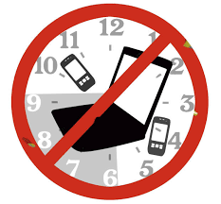
Како родитељи могу да допринесу безбедности деце на интернету
Разговарајте са вашим дететом отворено о предностима и недостацима дигиталних технологија.
Сазнајте колико ваше дете зна о ризицима и опсаностима на интернету.
Подстичите заједничке активности које не укључују интернет или телевизију.
Негујте искрен и отворен однос који ће омогућити детету да вам се обрати ако има било какав проблем на интернету.

Slide 17

Кодекс понашања на интернету

Slide 18
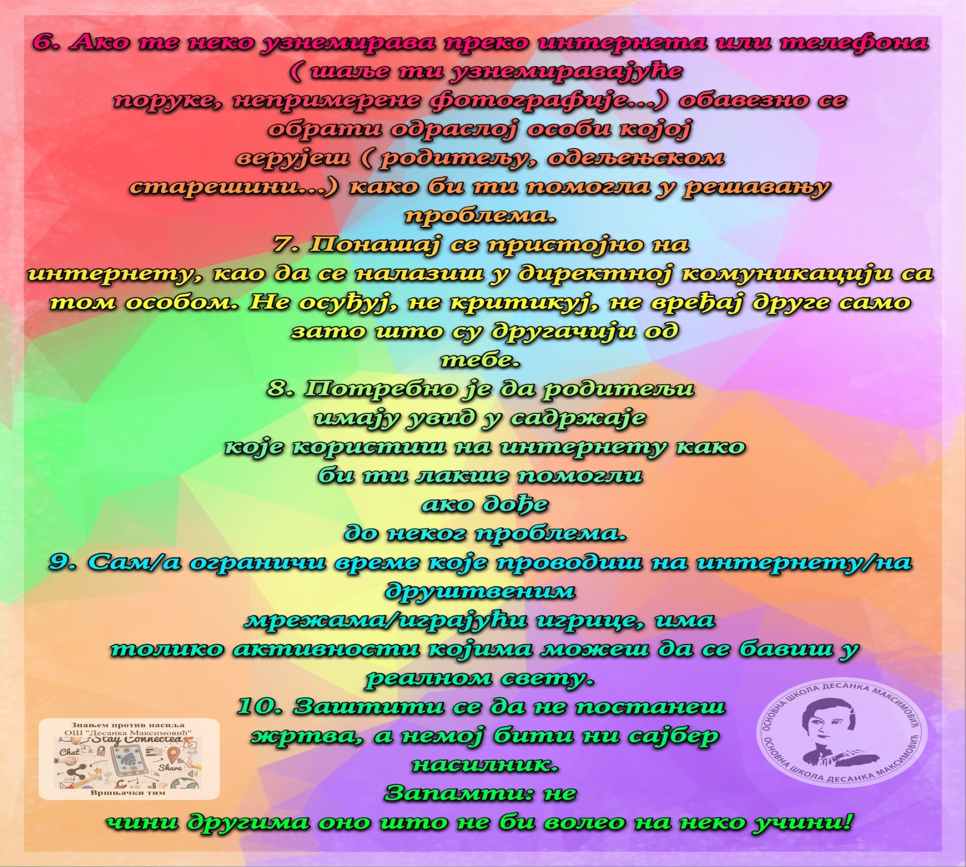
Кодекс понашања на интернету

Slide 19
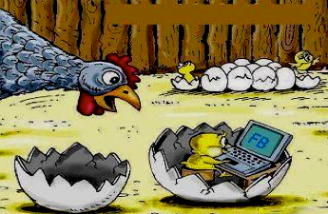
Хвала на пажњи!
Деца можда знају више о интернету
али одрасли знају више о животу!

